Slide 1


UBND PHƯỜNG HƯNG ĐẠO
TRƯỜNG TIỂU HỌC ĐA PHÚC
NHIỆT LIỆT CHÀO MỪNG QUÝ THẦY CÔ GIÁO VÀ CÁC EM HỌC SINH ĐẾN VỚI TIẾT HỌC
Môn: Khoa học - Lớp 4
Bài: Ôn tập chủ đề chất
GV THỰC HIỆN: PHẠM THỊ THU HƯƠNG
Năm học: 2025 - 2026

Slide 2












Notes:
Thiết kế: Hương Thảo – Zalo 0972.115.126. Các nick khác đều là giả mạo, ăn cắp chất xám

Slide 3



Notes:
Thiết kế: Hương Thảo – Zalo 0972.115.126. Các nick khác đều là giả mạo, ăn cắp chất xám

Slide 4



Câu 1: Ở cấp gió 0-3, tác động gió như thế nào?
A. Gió nhẹ
B. Cây nhỏ bắt đầu lay động
C. Cây cối rung nhiều

Slide 5
Câu 1: Ở cấp gió 12-17, tác động gió như thế nào?
C. Sức phá hoạt cực kì lớn.
Sóng biển cực kì mạnh
A. Làm gãy cành cây, tốc mái
B. Làm đổ cây cối, nhà cửa

Slide 6
Câu 3: Mức độ mạnh của gió chia từ cấp mấy đến cấp mấy?
A. 0 - 17
B. 1-18
C. 0-16

Slide 7

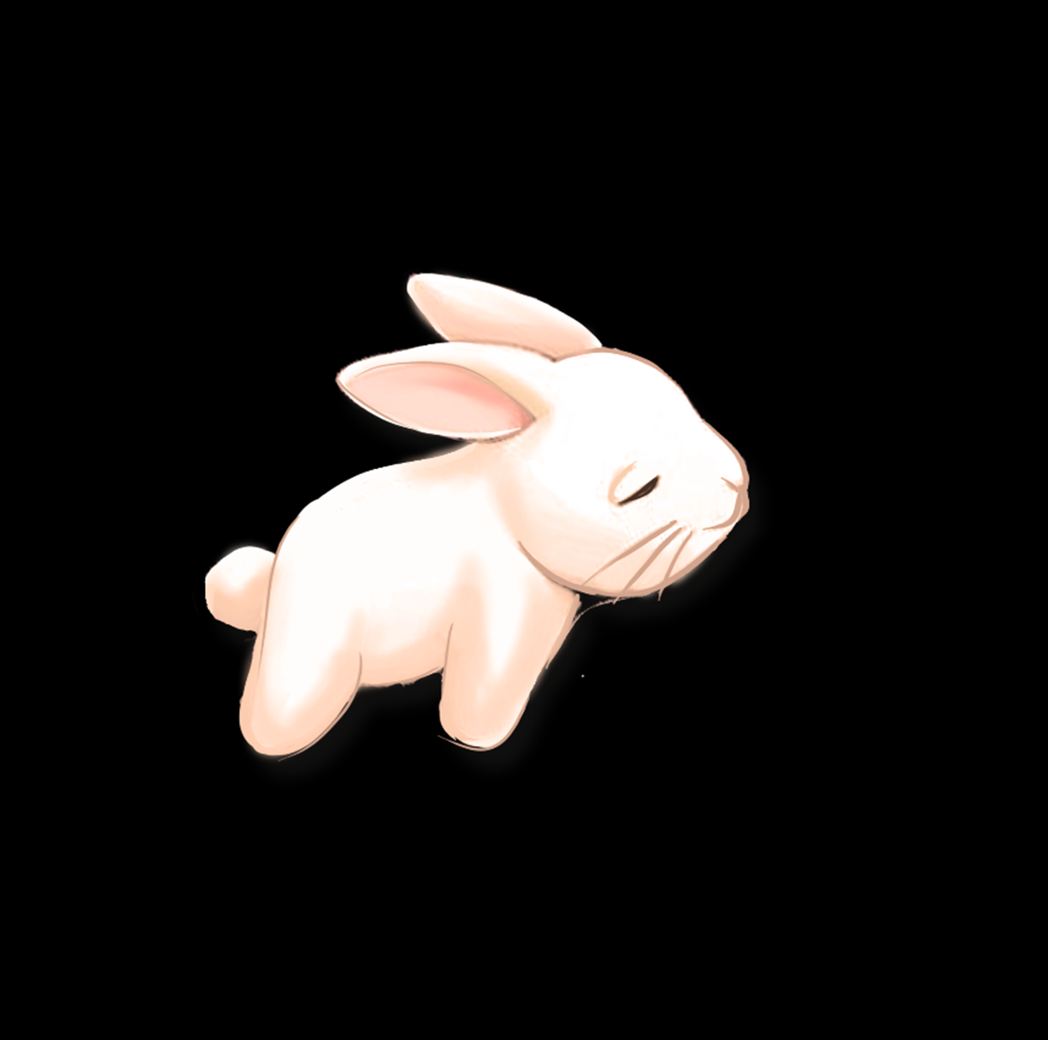


02

Slide 8

1. Đọc thông tin trong hình 1 và nói với bạn về những nội dung đã học trong chủ đề Chất.
TÍNH CHẤT CỦA NƯỚC
Vận dụng tính chất của nước trong cuộc sống
Ô NHIỄM NƯỚC
Nguyên nhân, tác hại.
Cách làm sạch và bảo vệ nguồn nước
VAI TRÒ CỦA NƯỚC
trong đời sống, sản xuất, sinh hoạt
Nước
TIẾT KIỆM NƯỚC
Sự cần thiết phải tiết kiệm nước; Việc làm tiết kiệm nước
SỰ CHUYỂN THỂ CỦA NƯỚC
Vòng tuần hoàn của nước trong tự nhiên

Slide 9

KHÔNG KHÍ CÓ Ở ĐÂU?
Thành phần và tính chất của không khí
VAI TRÒ CỦA KHÔNG KHÍ
đối với sự sống, sự cháy
Ô NHIỄM KHÔNG KHÍ
Nguyên nhân, tác hại;
Việc làm bảo vệ bầu không khí
GIÓ
Sự hình thành gió và mức độ mạnh của gió;
Cách phòng chống bão

Slide 10
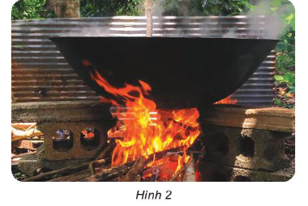
2. Quan sát hình 2 và cho biết:
Vì sao người ta lại gác các thanh củi lên nhau?
Chuyện gì sẽ xảy ra nếu các thanh củi không được gác lên nhau?

Slide 11
Vì sao người ta lại gác các thanh củi lên nhau?
Để tạo thành nhiều khe trống giúp không khí được lưu thông để duy trì sự cháy.

Slide 12
Chuyện gì sẽ xảy ra nếu các thanh củi không được gác lên nhau?
Củi sẽ cháy yếu hoặc bị tắt lửa.

Slide 13
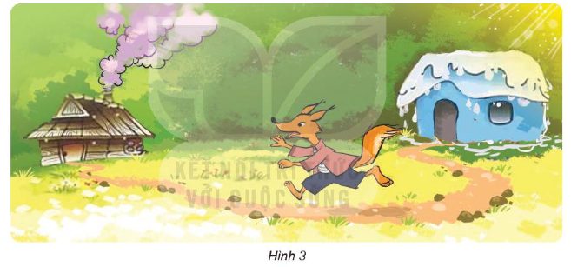

3. Trong câu chuyện Cáo, Thỏ và Gà Trống có chi tiết: Nhà của Cáo làm bằng băng, nhà của Thỏ làm bằng gỗ, mùa xuân đến nhà của Cáo tan ra thành nước (Hình 3).
Hãy cho biết nhà của Cáo đã xảy ra hiện tượng gì? Vì sao?
Thảo luận nhóm

Slide 14
Hãy cho biết nhà của Cáo đã xảy ra hiện tượng gì? Vì sao?
Nhà của Cáo xảy ra hiện tượng nóng chảy vì nước từ thể rắn chuyển sang thể lỏng.

Slide 15
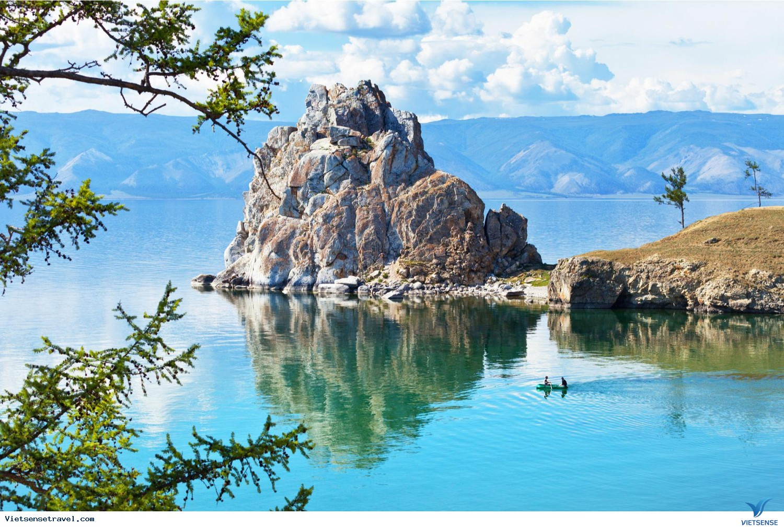
b) Hồ Bai-can (Baikal) ở Nga là hồ sâu và lâu đời nhất thế giới, nó được UNESCO công nhận là di sản thế giới vào năm 1996. Vào mùa đông và mùa xuân, mặt hồ đóng băng từ bốn đến năm tháng nên người ta có thể trượt băng trên hồ. Mùa hè ở đây có nhiệt độ trung bình là 11 °C. Theo em, chúng ta có nên trượt tuyết trên hồ Bai-can vào mùa hè không? Vì sao?
Thảo luận nhóm

Slide 16

Theo em, chúng ta có nên trượt tuyết trên hồ Bai-can vào mùa hè không? Vì sao?
Chúng ta không thể trượt tuyết trên hồ Bai-can vào mùa hè vì nhiệt độ 110C thì khi đó băng đã tan.

